Slide 1
Бюджетная и управленческая аналитика — основа эффективных решений
НИКИТИН Андрей Владимирович
Руководитель департамента проектирования и анализа бюджета компании «Кейсистемс»

Slide 2
Эволюция информационных систем бизнес-анализа
Развитие аналитических систем аналогично развитию мозга человека.
Интеллект информационной системы растет по мере изучения входящей информации:
Количество выполненных кейсов
Опыт аналитиков данных, детализация информации
Скорость конструирования новых режимов
Notes:
Low-code — это подход к созданию, настройке и модификации систем и приложений, который практически не требует написания программного кода. Low-code платформы используют визуальные интерфейсы с простой логикой и функциями drag-and-drop вместо различных языков программирования. Эти интуитивно понятные инструменты дают возможность пользователям, не обладающим знаниями программирования или процессов разработки ПО, создавать свои приложения для различных целей.
Новый подход становится все более популярным в качестве быстрой и более простой альтернативы традиционной разработке программного обеспечения. Как профессиональные разработчики, так и аналитики или бизнес-пользователи выбирают low-code/no-code технологии для создания систем и приложений различной сложности, чтобы удовлетворять потребности компании в новых ИТ-решениях, автоматизации бизнес-процессов и ускорении цифровой трансформации.

Slide 3
Программный комплекс
«Аналитика-СМАРТ»
Анализ и интеллектуальная обработка разнородных данных для принятия решений

Slide 4
«Мониторинг эффективности управления земельно-имущественным комплексом»
Индикатор зрелости системы – реализованные проекты.
Аналитика – это искусство.
«Мониторинг социально-экономического развития»
«Мониторинг национальных проектов»
«Мониторинг кадров и заработной платы»
Программный комплекс «Аналитика-СМАРТ»
«Мониторинг закупочной деятельности»
«Мониторинг бухгалтерского учета и отчетности»
«Витрина данных»
«Аналитический блок для органов ВГФК и ВГМФК»

Slide 5
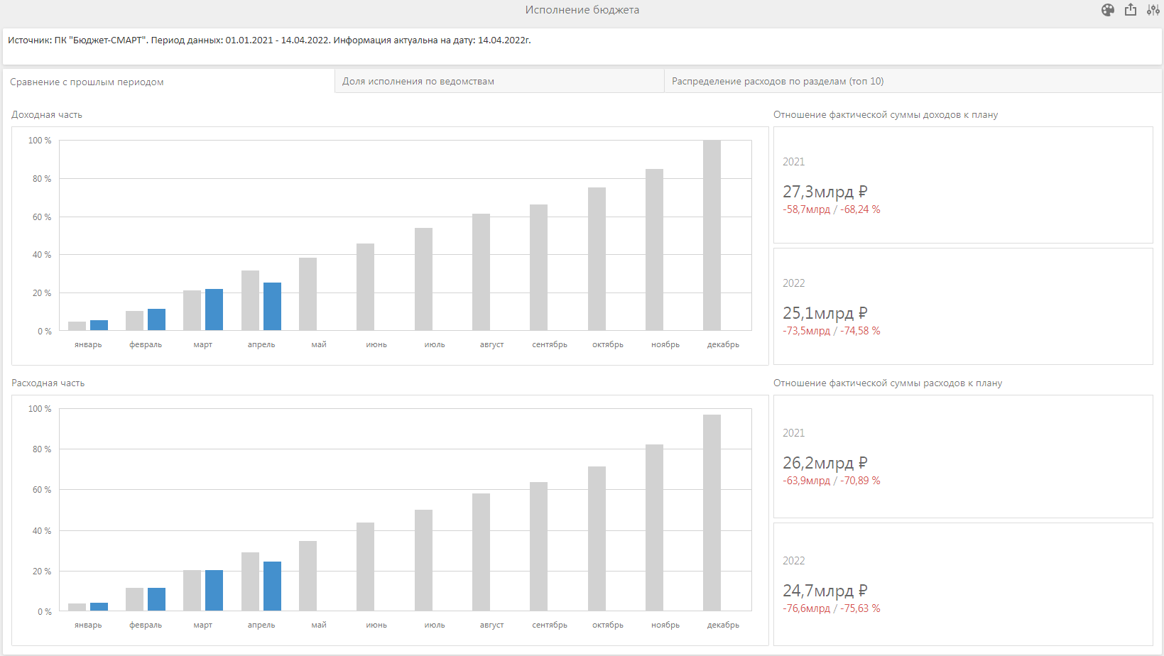
Исполнение бюджета

Slide 6
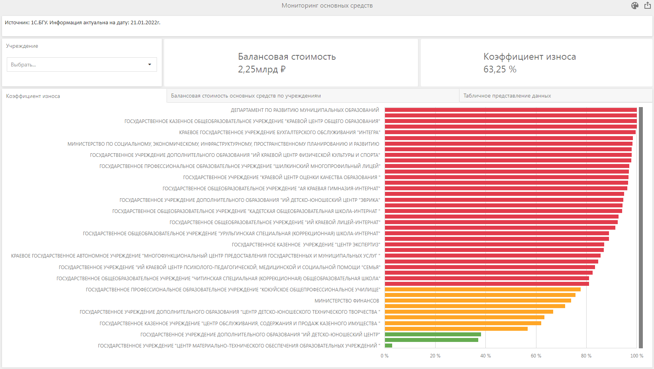
Мониторинг основных средств

Slide 7
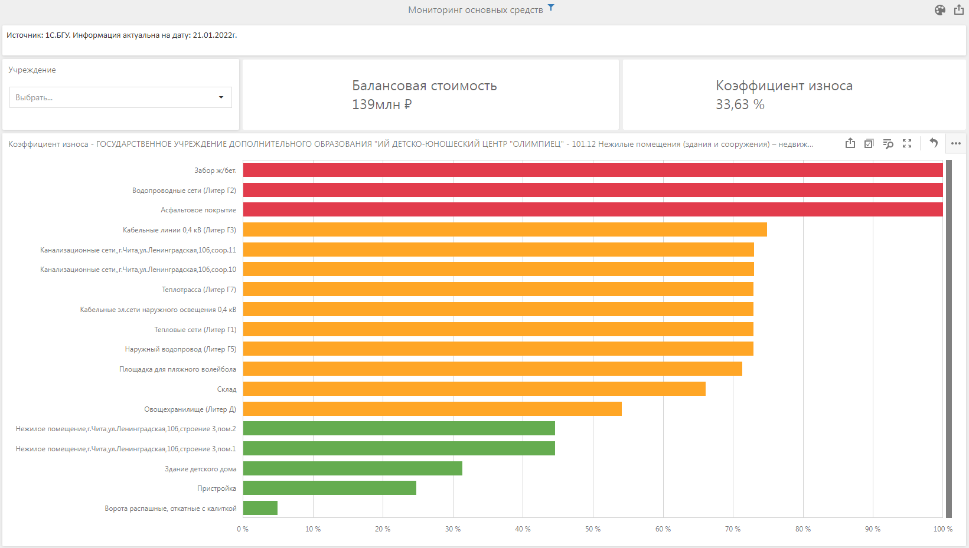
Мониторинг основных средств

Slide 8
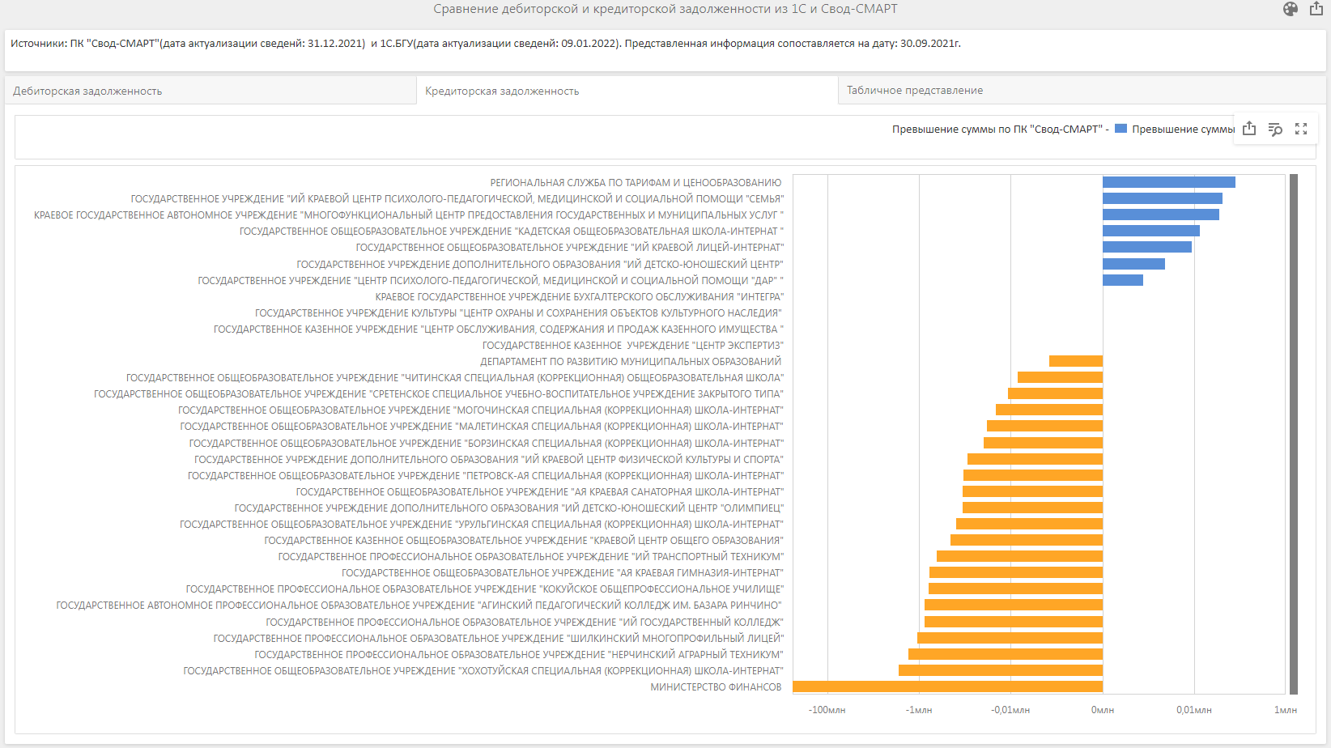
Сравнение дебиторской и кредиторской задолженности из 1С и Свод-СМАРТ

Slide 9
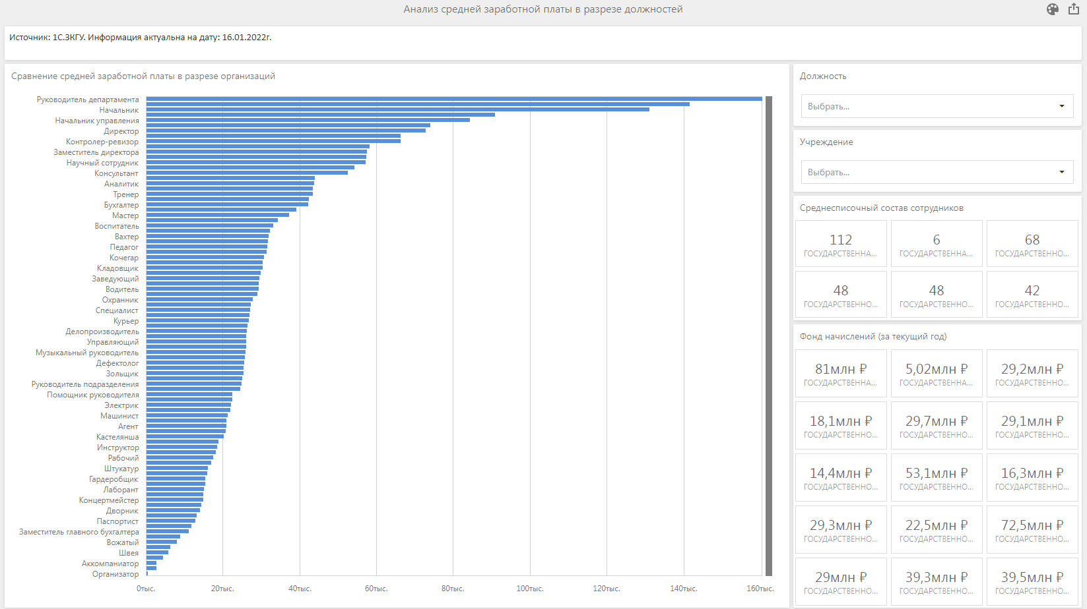
Анализ средней заработной платы в разрезе должностей

Slide 10
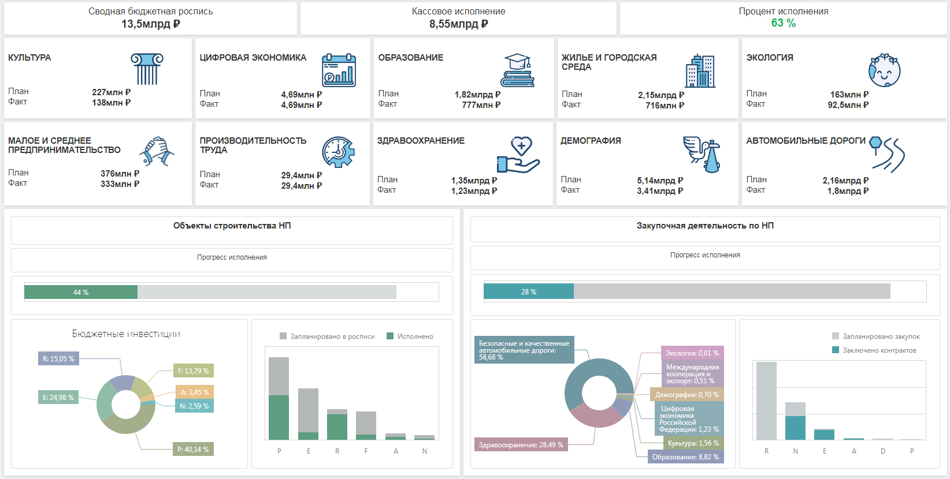
Сводная аналитика по национальный проектам

Slide 11
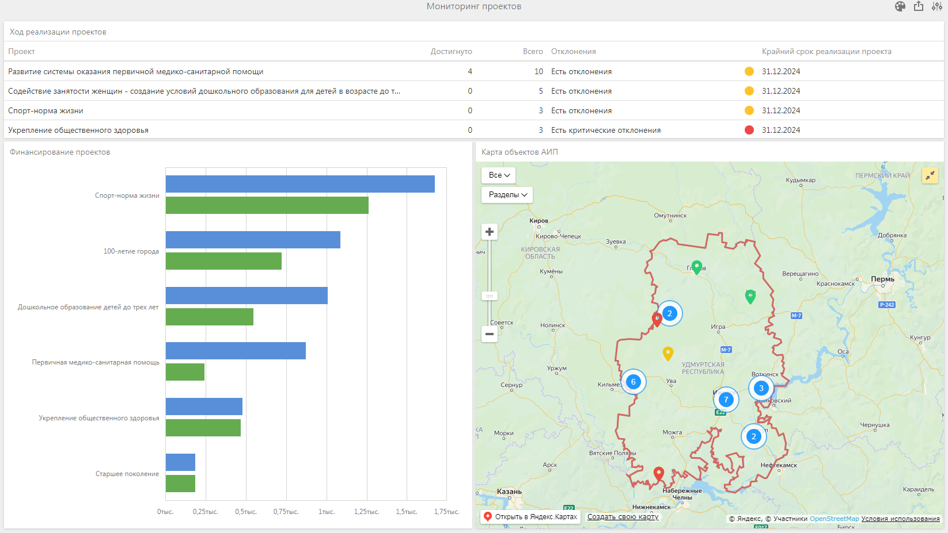
Мониторинг проектов

Slide 12
Можно ли обойтись без аналитических систем в современных условиях?
Информация – полезный и порой жизненно важный ресурс.
Notes:
Low-code — это подход к созданию, настройке и модификации систем и приложений, который практически не требует написания программного кода. Low-code платформы используют визуальные интерфейсы с простой логикой и функциями drag-and-drop вместо различных языков программирования. Эти интуитивно понятные инструменты дают возможность пользователям, не обладающим знаниями программирования или процессов разработки ПО, создавать свои приложения для различных целей.
Новый подход становится все более популярным в качестве быстрой и более простой альтернативы традиционной разработке программного обеспечения. Как профессиональные разработчики, так и аналитики или бизнес-пользователи выбирают low-code/no-code технологии для создания систем и приложений различной сложности, чтобы удовлетворять потребности компании в новых ИТ-решениях, автоматизации бизнес-процессов и ускорении цифровой трансформации.

Slide 13
Можно ли обойтись без аналитических систем в современных условиях?
Информация – полезный и порой жизненно важный ресурс.
А вы готовы текущими средствами:
Сопоставлять разнородные данные для контроля процессов планирования и исполнения бюджета с максимальной детализацией?
Notes:
Low-code — это подход к созданию, настройке и модификации систем и приложений, который практически не требует написания программного кода. Low-code платформы используют визуальные интерфейсы с простой логикой и функциями drag-and-drop вместо различных языков программирования. Эти интуитивно понятные инструменты дают возможность пользователям, не обладающим знаниями программирования или процессов разработки ПО, создавать свои приложения для различных целей.
Новый подход становится все более популярным в качестве быстрой и более простой альтернативы традиционной разработке программного обеспечения. Как профессиональные разработчики, так и аналитики или бизнес-пользователи выбирают low-code/no-code технологии для создания систем и приложений различной сложности, чтобы удовлетворять потребности компании в новых ИТ-решениях, автоматизации бизнес-процессов и ускорении цифровой трансформации.

Slide 14
Можно ли обойтись без аналитических систем в современных условиях?
Информация – полезный и порой жизненно важный ресурс.
А вы готовы текущими средствами:
Сопоставлять разнородные данные для контроля процессов планирования и исполнения бюджета с максимальной детализацией?
В оперативном режиме мониторить закупочную деятельности?
Notes:
Low-code — это подход к созданию, настройке и модификации систем и приложений, который практически не требует написания программного кода. Low-code платформы используют визуальные интерфейсы с простой логикой и функциями drag-and-drop вместо различных языков программирования. Эти интуитивно понятные инструменты дают возможность пользователям, не обладающим знаниями программирования или процессов разработки ПО, создавать свои приложения для различных целей.
Новый подход становится все более популярным в качестве быстрой и более простой альтернативы традиционной разработке программного обеспечения. Как профессиональные разработчики, так и аналитики или бизнес-пользователи выбирают low-code/no-code технологии для создания систем и приложений различной сложности, чтобы удовлетворять потребности компании в новых ИТ-решениях, автоматизации бизнес-процессов и ускорении цифровой трансформации.

Slide 15
Можно ли обойтись без аналитических систем в современных условиях?
Информация – полезный и порой жизненно важный ресурс.
А вы готовы текущими средствами:
Сопоставлять разнородные данные для контроля процессов планирования и исполнения бюджета с максимальной детализацией?
В оперативном режиме мониторить закупочную деятельности?
Мониторить проблемные зоны и явные нарушения в управлении госорганами по данным бухгалтерских систем?
Notes:
Low-code — это подход к созданию, настройке и модификации систем и приложений, который практически не требует написания программного кода. Low-code платформы используют визуальные интерфейсы с простой логикой и функциями drag-and-drop вместо различных языков программирования. Эти интуитивно понятные инструменты дают возможность пользователям, не обладающим знаниями программирования или процессов разработки ПО, создавать свои приложения для различных целей.
Новый подход становится все более популярным в качестве быстрой и более простой альтернативы традиционной разработке программного обеспечения. Как профессиональные разработчики, так и аналитики или бизнес-пользователи выбирают low-code/no-code технологии для создания систем и приложений различной сложности, чтобы удовлетворять потребности компании в новых ИТ-решениях, автоматизации бизнес-процессов и ускорении цифровой трансформации.

Slide 16
Можно ли обойтись без аналитических систем в современных условиях?
Ответ очевиден: новая реальность требует смелых решений!
Notes:
Low-code — это подход к созданию, настройке и модификации систем и приложений, который практически не требует написания программного кода. Low-code платформы используют визуальные интерфейсы с простой логикой и функциями drag-and-drop вместо различных языков программирования. Эти интуитивно понятные инструменты дают возможность пользователям, не обладающим знаниями программирования или процессов разработки ПО, создавать свои приложения для различных целей.
Новый подход становится все более популярным в качестве быстрой и более простой альтернативы традиционной разработке программного обеспечения. Как профессиональные разработчики, так и аналитики или бизнес-пользователи выбирают low-code/no-code технологии для создания систем и приложений различной сложности, чтобы удовлетворять потребности компании в новых ИТ-решениях, автоматизации бизнес-процессов и ускорении цифровой трансформации.

Slide 17
Программный комплекс
«Аналитика-СМАРТ»
Мы строим маршруты,
Вы выбираете правильный путь!

Slide 18
Программный комплекс
«Аналитика-СМАРТ»

